Slide 1
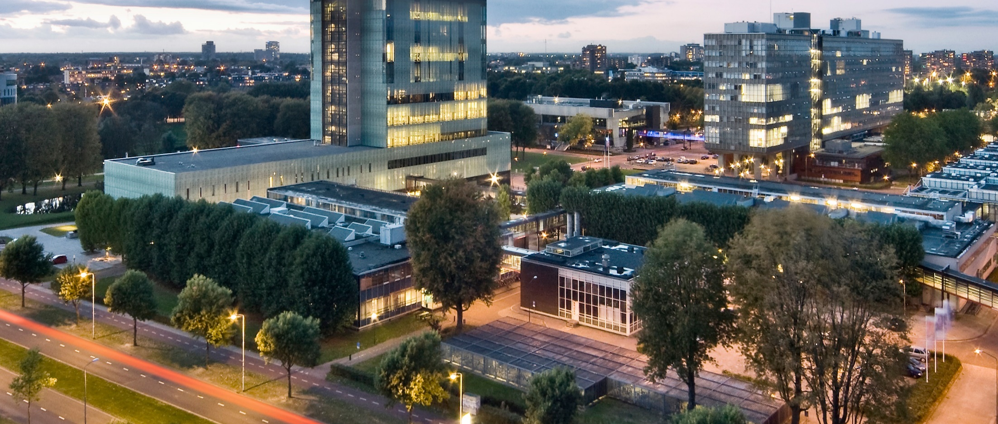
Quantum wat LED je?
Simon de Groot, Tim Bouchée, Harm Manders, Stanley Delhaye, Lesley de Putter, Jan van der Veen
WND, 13 December 2025

Slide 2
Werkgroep NAAM EN NUMMER
Inleiding
Quantum is overal
Activiteiten
Zonnepanelen
Bandgap Battle
LED je op?!
Afsluiting
Discussie
Feedback

Slide 3
Inleiding
WIE: NAMEN, SCHOLEN, LOGO’S
WAAROM:
Kwantum is niet alleen iets voor vwo 6.
Zit overal vervlochten in het curriculum.
Ook op de havo en zelfs in de onderbouw.
WAT: Kwantum toegankelijk(er) maken voor leerlingen. En voor docenten!
HOE: Via modulair lesmateriaal.

Slide 4
Quantum is overal om ons heen
Halfgeleiders
Sensoren
Zonnepanelen
Emissie en absorptie
Ruiken
Zonnebrandcrème
Fotonen
Radioactiviteit

Slide 5
Activiteiten
20 minuten per activiteit
Zelf uitproberen!
Ga zelf aan de slag met elke activiteit
Ter inspiratie
Wat neem je mee?
In hoeverre zou je de activiteit overmorgen kunnen uitvoeren in de klas?
Of, wat heb je nodig om dit zelf uit te kunnen voeren in de klas?
Wat wil je ons meegeven?
Feedback is van harte welkom!

Slide 6
Activiteiten
Zonnepanelen
Projectmatig
Bandgap Battle
Spelvorm
LED je op?!
Demonstratie of leerling practicum
Gemeenschappelijke concepten
Energieniveaus
Foton-elektron interactie

Slide 7

Afsluiting
OOK QR CODE
VOOR FEEDBACK
VIA MENTI

